Slide 1
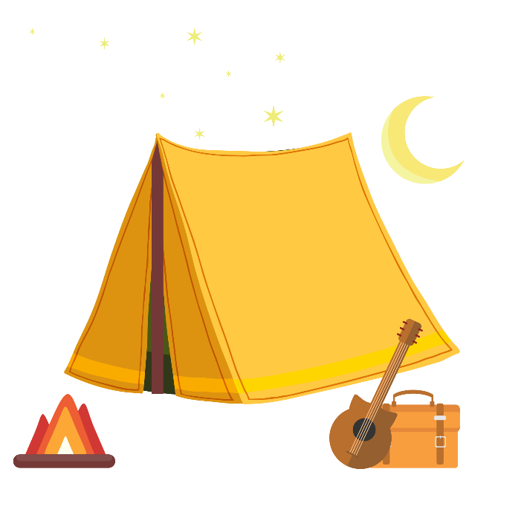
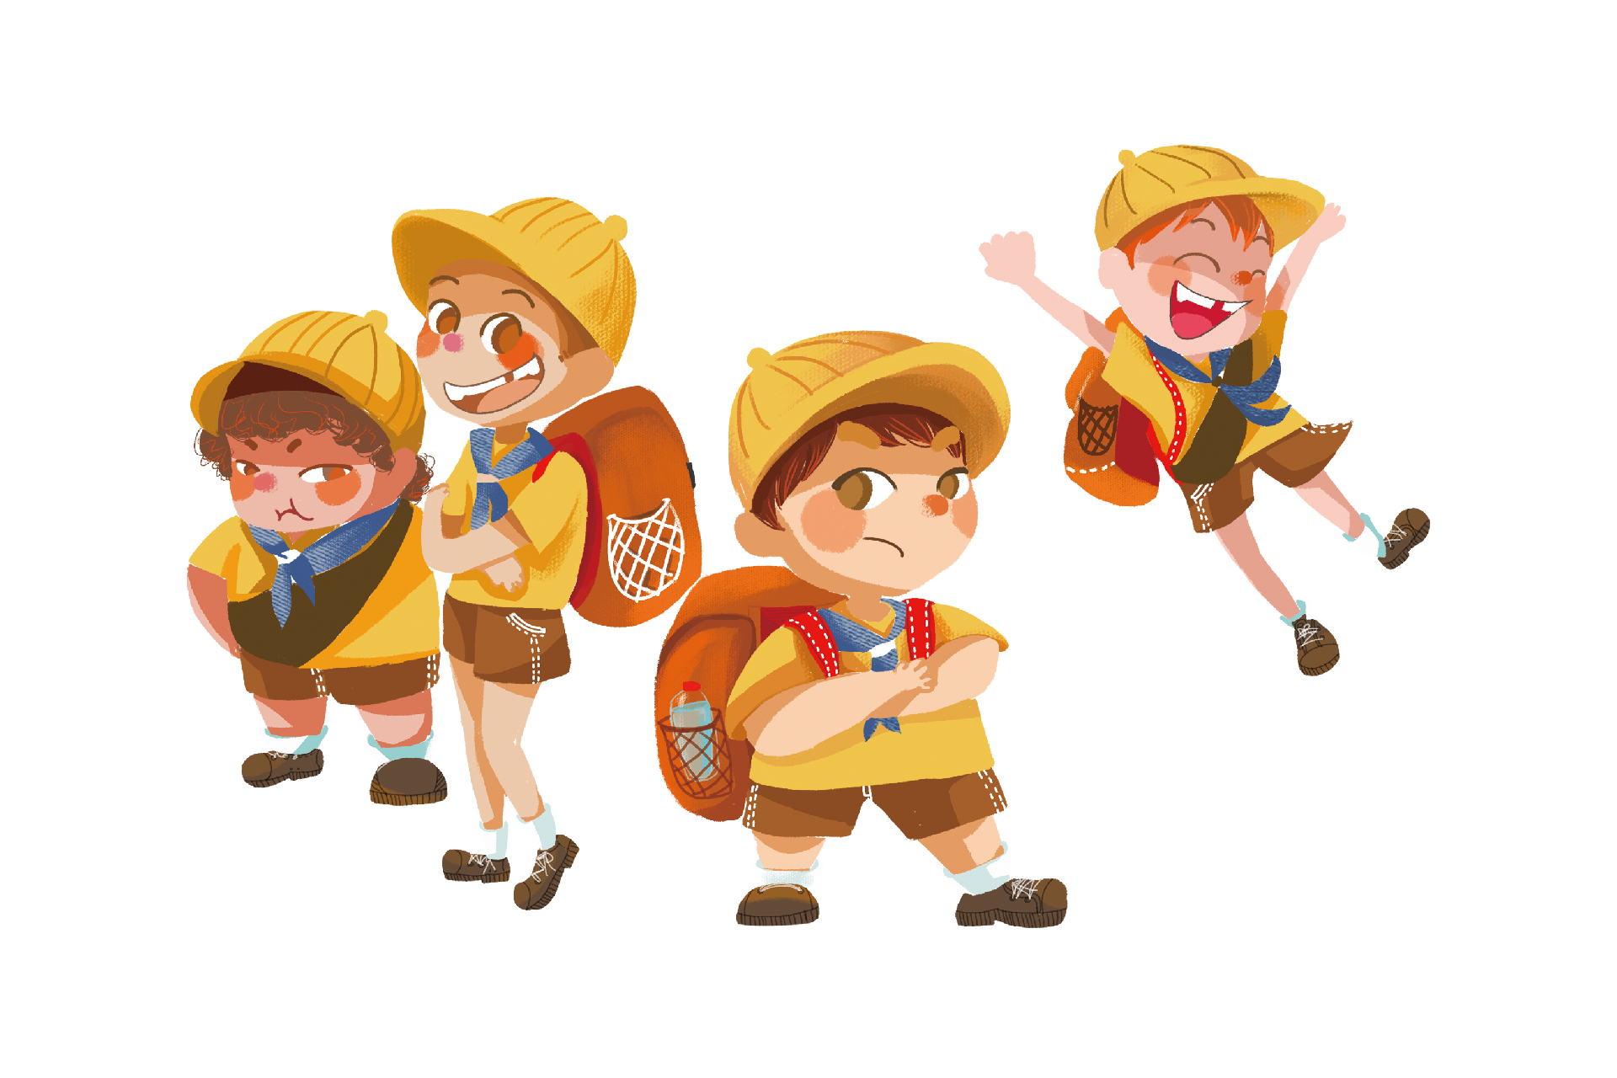

Slide 2
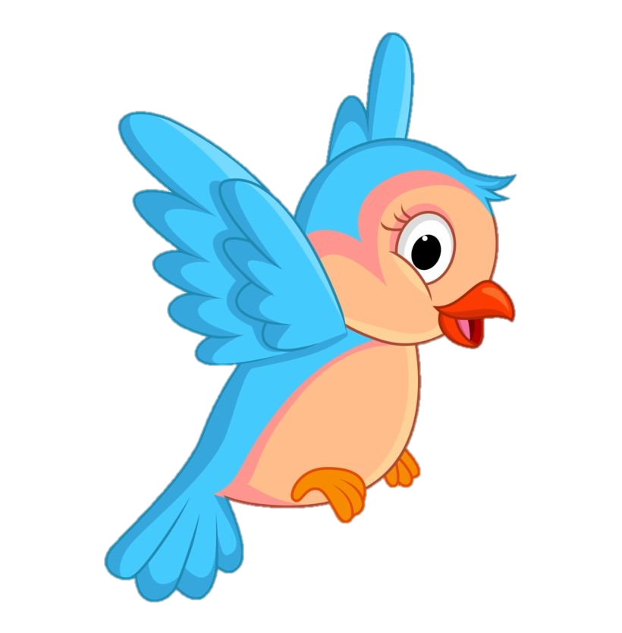
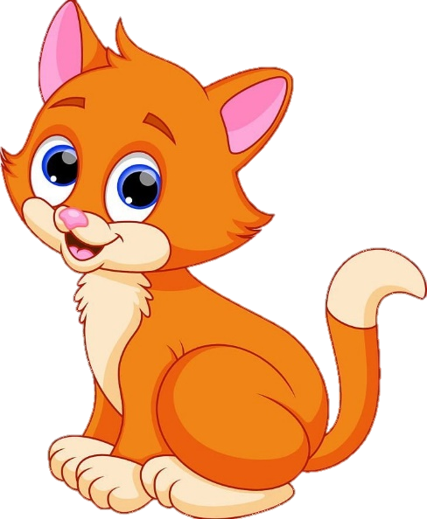
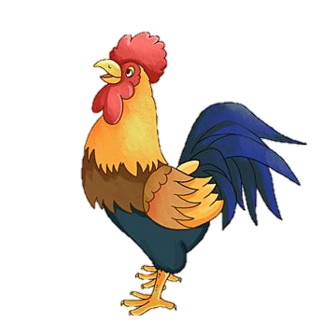
Một bạn sẽ đóng vai các con vật, mô phỏng tiếng kêu đặc trưng của con vật đó, các bạn dưới lớp sẽ đoán xem đó là con vật gì. Bạn nào mô phỏng được nhiều tiếng kêu sẽ được nhận phần quà.

Slide 4
Em cần làm gì để bảo vệ các loài động vật và thực vật xung quanh?
- Ngăn chặn phá rừng để bảo vệ môi trường sống cho thực vật.
- Hạn chế khai thác bừa bãi các loại thực vật quí hiếm để bảo vệ số lượng cá thể của loài.
- Nêu ý kiến xây dựng các vườn thực vật, vườn quốc gia, khu bảo tồn…để bảo vệ các loài thực vật, trong đó có thực vật quí hiếm.

Slide 5
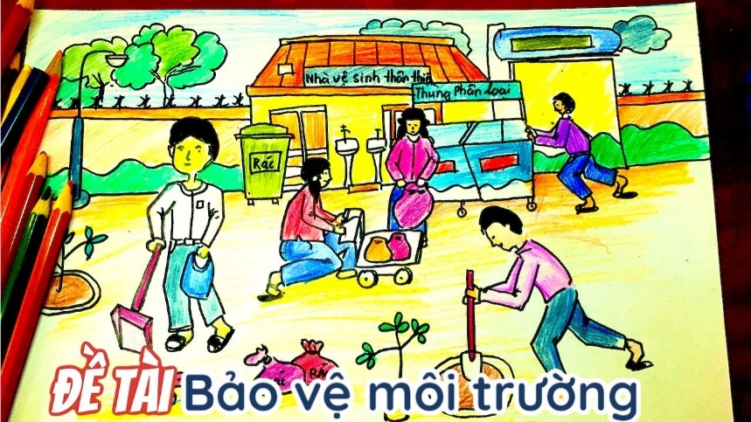
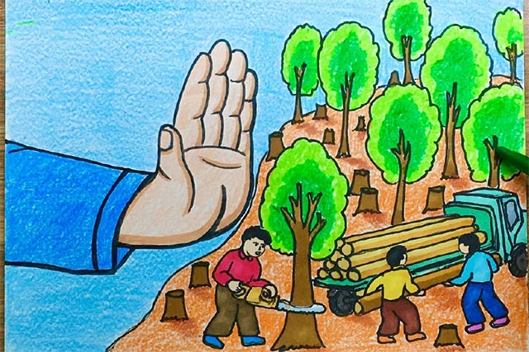
Em hãy vẽ một bức tranh với chủ đề: Bảo vệ động vật, thực vật quanh em

Slide 6
- Theo em bạn Minh sẽ bỏ chai vào thùng nào trong 3 thùng rác? Vì sao phải làm như vậy?
- Nêu được tên và môi trường sống của thực vật và động vật
- Biết phân loại thực vật và động vật theo môi trường sống.
- Thực hiện được các việc làm bảo vệ môi trường sống của thực vật và động vật.

